Slide 1
Descobrindo o profissional de Ciências Biológicas
Por Grupo PET/FEF-Unicamp
2014

Slide 2
O que é Biologia?
“A Biologia é a ciência que estuda os seres vivos, a relação entre eles e o meio ambiente, além dos processos e mecanismos que regulam a vida“
MEC

Slide 3
Vestibular Unicamp
Concorrência na 1ª fase (Candidato/Vaga)
Dados: COMVEST - Unicamp
Ano\Período | Integral | Noturno
2014 | 38,5 | 8,9
2013 | 36,0 | 9,7
2012 | 35,1 | 10,0
2011 | 36,1 | 10,3
2010 | 35,1 | 11,6

Slide 4
Por dentro da Universidade...

Slide 5
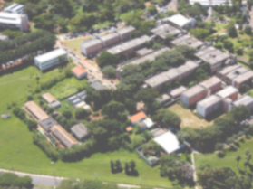
O Instituto de Biologia
Formada por seis departamentos:
-Bioquímica (DBq)
-Biologia Vegetal (DBV)
-Biologia Animal (DBA)
-Biologia Estrutural e Funcional (DBEF)
-Histologia e Embriologia (DHE)
-Genética, Evolução e Bioagentes (DGEB).
O Instituto ainda conta com quatro órgãos complementares: o Museu de Zoologia, Herbário UEC (possuindo a maior coleção de plantas da flora nacional, paulista em particular), a Biblioteca do IB (a maior biblioteca Setorial da Unicamp) e seu Laboratório de Microscopia Eletrônica.

Slide 6
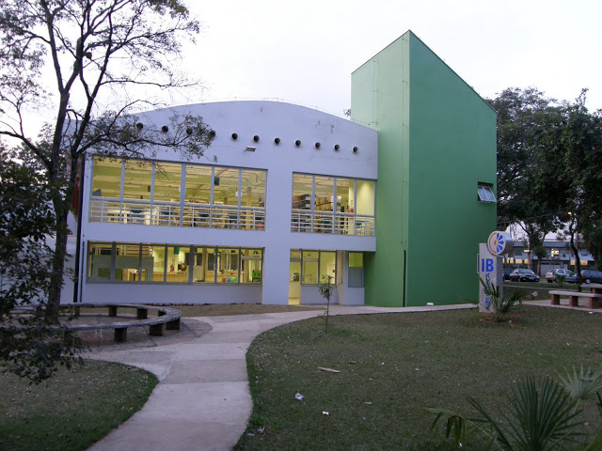
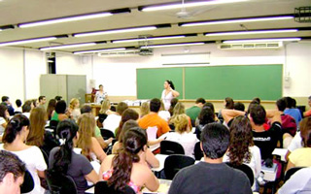
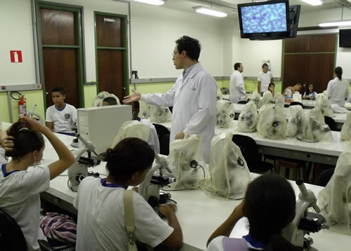
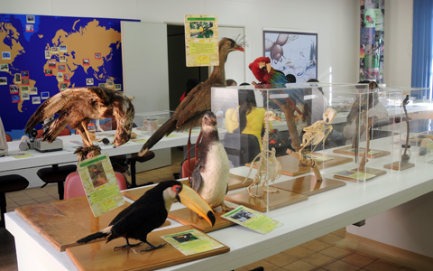
O Instituto de Biologia

Slide 7
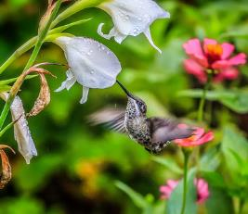
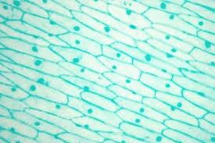
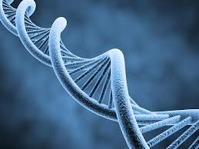
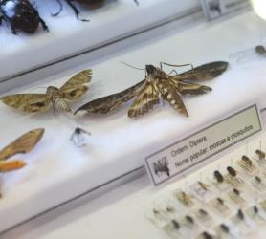
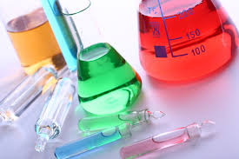
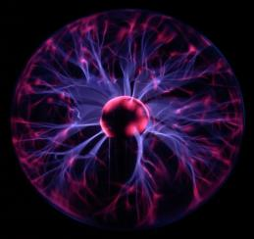
O que se estuda no curso de Biologia...

Slide 8
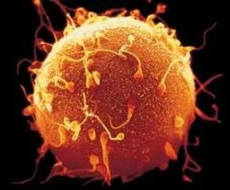
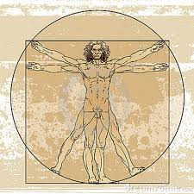
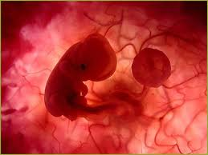
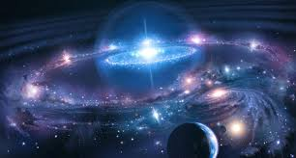
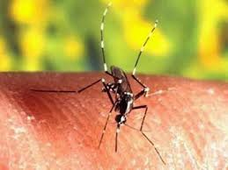
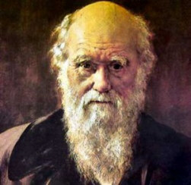

Slide 9
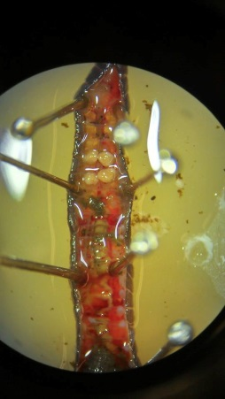
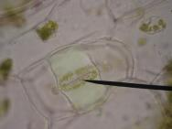
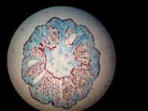
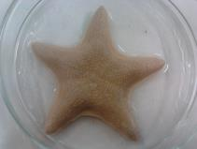
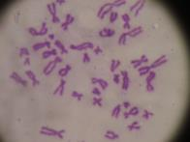
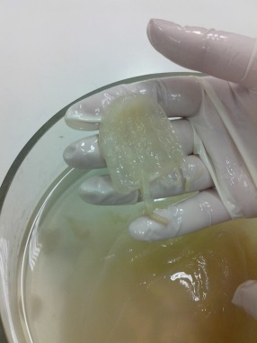
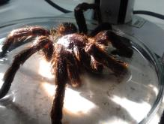
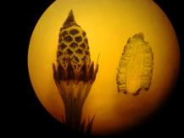
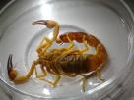
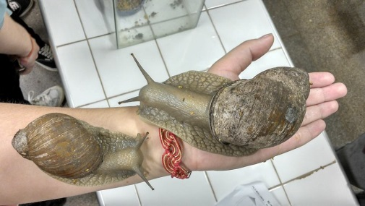
As aulas práticas

Slide 10
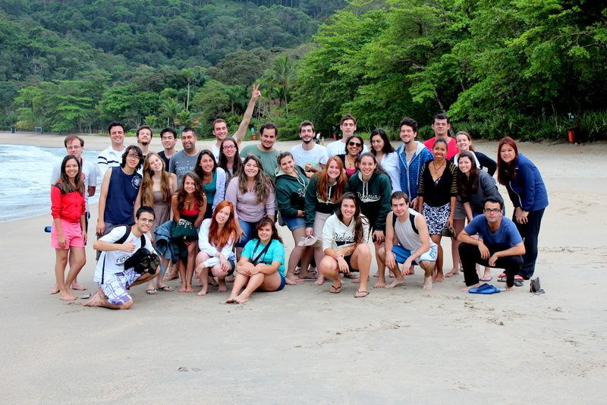
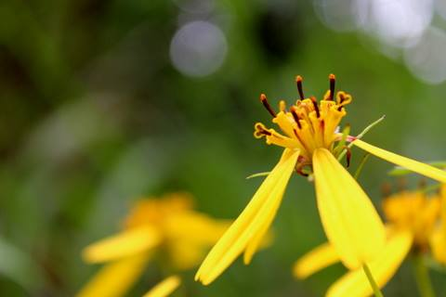
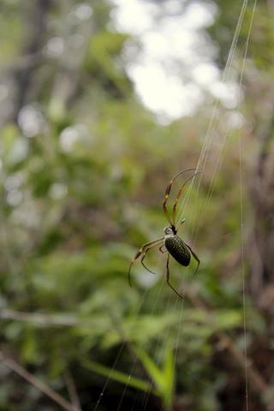
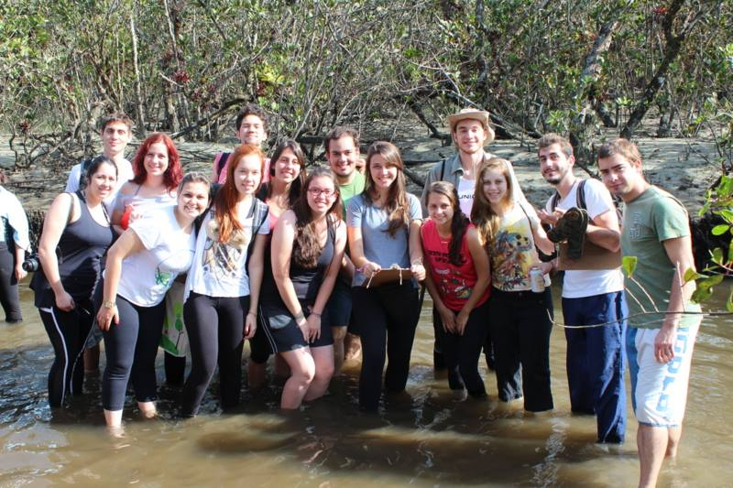
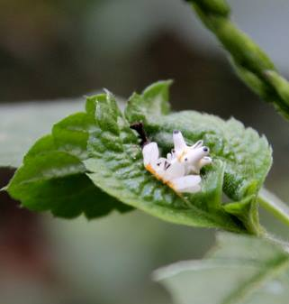
As viagens de campo

Slide 11
O curso de Biologia...
Tempo de conclusão:
Integral – 4 anos
Noturno – 5 anos
Tempo máximo de conclusão:
Integral – 6 anos e meio
Noturno – 7 anos e meio

Slide 12
O curso de Biologia...
Bacharelado em Ciências Biológicas
Bacharel Área Ambiental
Bacharel Área Molecular
Licenciatura em Ciências Biológicas

Slide 13
Áreas de Atuação
Licenciatura: atuar em instituições educativas, escolares e não-escolares, tanto no âmbito do ensino, como professor da educação básica, quanto em outras dimensões do trabalho educacional.
Bacharelado: atuar em indústrias, laboratórios, hospitais, centros de pesquisa, zoológicos e quaisquer outras instituições nas quais ele possa investigar e estudar problemas relacionados aos seres vivos (flora, fauna e micro-organismos), ao ser humano (tecidos e órgãos), medicamentos e afins.

Slide 14
Órgãos Reguladores da Biologia
CFBio – Conselho Federal de Biologia
CRBio – Conselho Regional de Biologia

Slide 15
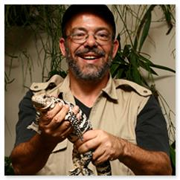
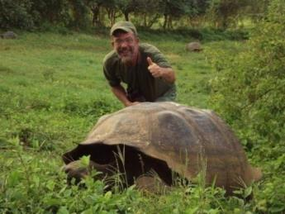
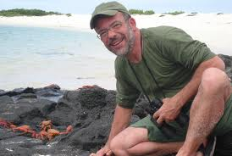
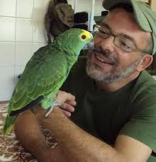
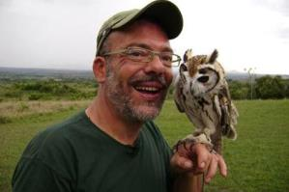
Profissionais de Destaque
Sérgio Rangel

Slide 16
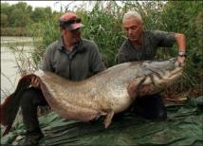
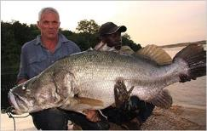
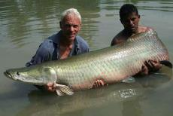
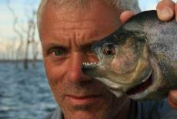
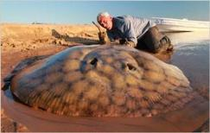
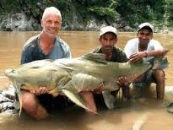
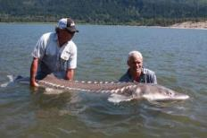
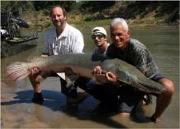
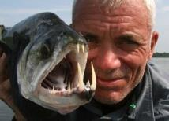
Profissionais de Destaque
Jeremy Wade

Slide 17
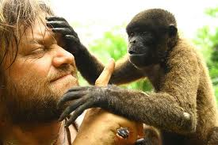
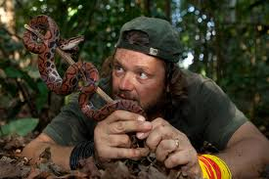
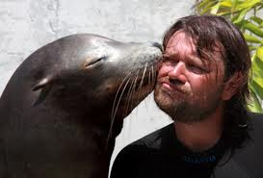
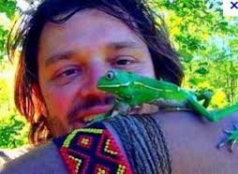
Profissionais de Destaque
Richard Rasmussen

Slide 18
“O ingrediente mais importante é a fascinação diante das maravilhas das criaturas vivas. E isso permanece com a maioria dos biólogos para o resto da vida. Eles nunca perdem a empolgação com a descoberta científica, seja ela empírica ou teórica, nem o amor pela perseguição de novas ideias, novos vislumbres, novos organismos. E muita coisa na biologia tem uma relação direta com as circunstâncias e com os valores pessoais do biólogo. Ser um biólogo não significa ter um emprego; significa escolher um estilo de vida.”
Ernst Mayr

Slide 19
Sites
IB – www.ib.unicamp.br
Unicamp – www.unicamp.br
Comvest – www.comvest.unicamp.br
DAC – www.dac.unicamp.br
UPA – www.upa.unicamp.br
PET – www.fef.unicamp.br/fef/pet

